Slide 1
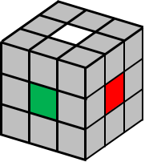
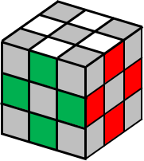
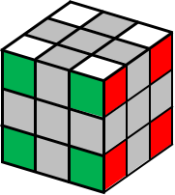
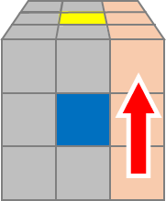
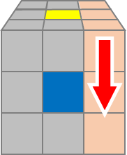
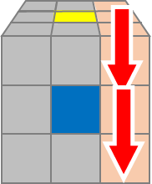
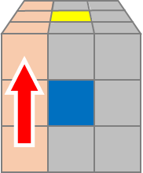
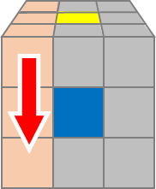
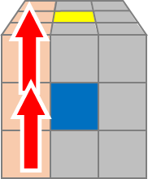
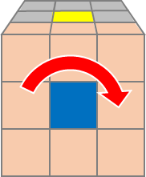
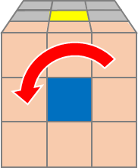
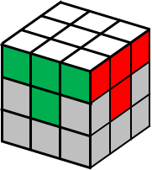
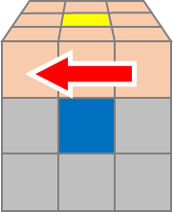
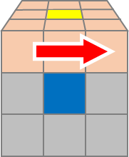
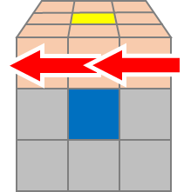
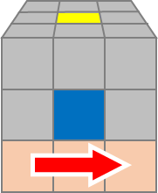
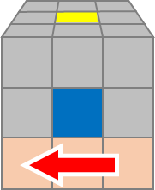
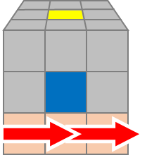
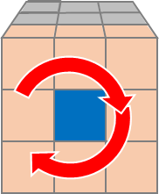
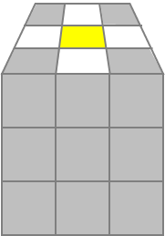
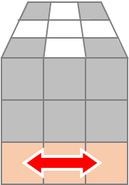
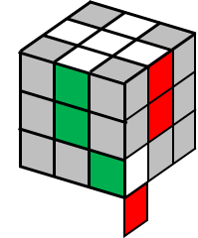
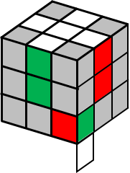
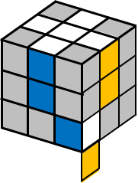
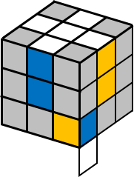
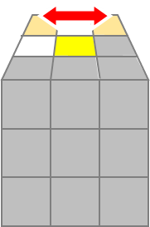
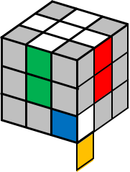
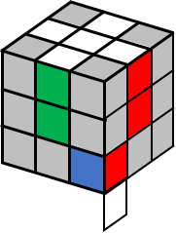
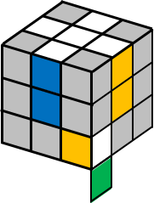
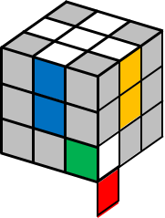
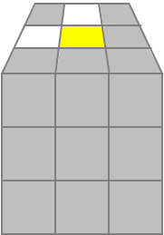
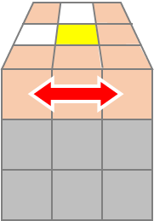
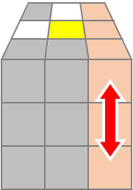
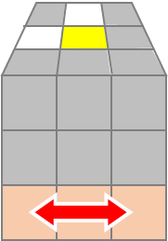
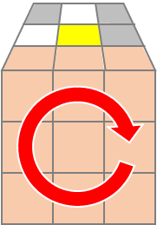
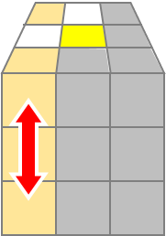
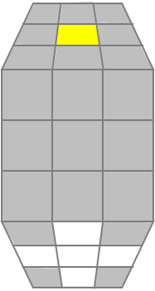
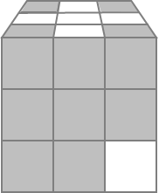
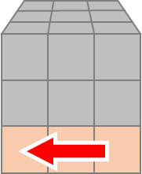
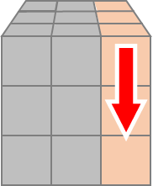
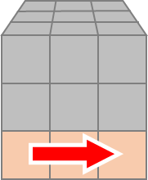
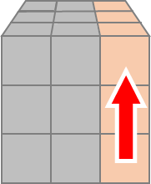
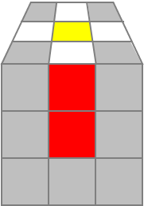
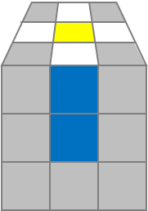
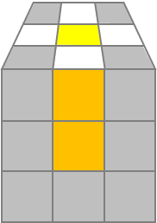
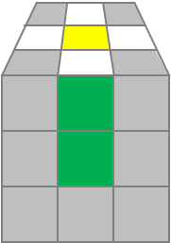
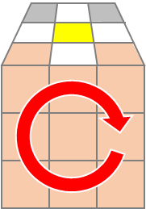
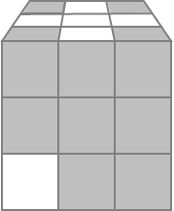
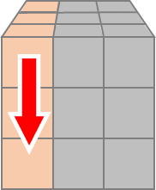
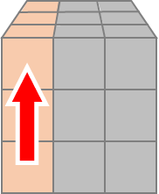



























中心部品
二色部品
三色部品
くるくる会LBLマニュアル 20190809
http://kurukurukai.com
ステップ3
完全一面
準備運動
目標
白い三色部品（角部品）を上面の角に一つ一つ入れていきます。三色部品が4つ入れば完全一面ができます。
「はさむ」→「持ち上げる」を４回行うと完全一面が完成します。
90°
90°
180°
90°
90°
180°
90°
90°
白クロスが常に上を向くように持ってください。
90°
90°
180°
90°
90°
180°
180°
①下段にある白が入っている三色部品を探してください（無い場合は【アンラッキー】を見てください）
②上の①で見つけた三色部品の白でない二色が、斜め上の中心部品の色と同じになるように（はさむように）、下段をまわしてください。
ステップ1
目標
黄色い中心部品は常に上向き
ハマっている白い花びらを動かさない
はさむ
OK!
白い花
【例】2枚の花びらがそろっている時に動かしてよい面
NG!
OK!
NG!
下段をくるくる
回して、はさむ
ステップ2
目標
一枚一枚の花びらについて
上段を動かして上二段の色を合わせる
合った色の面を180°まわして花びらを下面に落とす
→4枚の白い花びらを落とすと下面に白クロスができます
③上の②の三色部品の白の向きに合った手順を行って、白を持ち上げてください
持ち上げる
（手順3-1）右下（白は手前を向いている）
白クロス
90°
（手順3-2）左下（白は手前を向いている）
OK!
上二段
180°
90°
まずは上段を
動かして、
NG!
上二段
色が合った面を
180°回して
白いはなびらを落とす
（手順3-3）右下（白は下を向いている）
合わせる
落とす
90°
180°
4枚の白い花びらを落とす
【アンラッキー】
ステップ5
目標
黄色い中心部品を上に向けてください。
角の色は関係ありません
（手順5）を繰り返すとパターンが変化していきます。
左のように上段に白の三色部品が上段にハマってしまい、下段に白の三色部品がなくなってしまった場合は、（手順3-1）又は（手順3-2）のどちらか使って、関係のない三色部品を上段に持ち上げて白の三色部品を下段に追い出して下さい。
黄クロス
奥側
白の三色部品が間違って上段にハマってしまっている
点
チョキ
手前側
まっすぐ
黄クロス
（手順3-1）をすると、、、
（手順5）
90°
90°
関係のない三色部品
関係のない三色部品が上段に移動し、
上段にあった白い三色部品が下段に移動
→アンラッキーが解消されます
手前の面
手前の面

Slide 2




































くるくる会LBLマニュアル 20190809
http://kurukurukai.com
ステップ4
下二段
ステップ6
目標
黄色い中心部品を上に向けてください。
（手順6）を繰り返すとパターンが変化していきます。
目標
二段目の4つの位置に一つ一つ部品を落としていきます
「逆T」→「落とす」を4回すると二段目が完成
黄色面
奥側
①黄色い中心部品を上に向けてください
②上段を回して「逆T」を作ってください
何色でも良いです。一つの「逆T」で充分です。二つ同時に「逆T」を作る必要はありません。
ただし「逆T」の上面は黄色以外にして下さい。上面が黄色の場合は上段を回して、別の「逆T」を作って下さい。
逆T
OK!
手前側
180°
（手順6）
4つ位置すべて行う
上段をクルクル回して、
逆Tを作る
NG!
ステップ7
目標
黄色面を上に向けてください。
ワンペアを左に向けて（手順７）をしてください。ワンペアが無ければ、そのまま（手順７）をするとワンペアができます。
落とす
逆Tになっていない
逆Tの上面が黄色
黄色かど
③上の②の二色部品の上面の色と左右の中心部品との色を比べてください
（１）フォーペア
（２）ワンペア
（３）ゼロペア
（手順4-1）上面の色と右の中心部品の色が同じ場合
そろっているので
次のSTEP8へ
黄色面を上向きに、
ワンペアを左向きにして、
下の手順を行う
黄色面を上向きにして、
下の手順を行う
→（２）の形になります
90°
90°
手前の面
手前の面
右に落ちる
（手順7）
180°
（手順4-2）上面の色と左の中心部品の色が同じ場合
90°
手前の面
90°
90°
90°
手前の面
手前の面
左に落ちる
手前の面
【アンラッキー】
左のように、中段に二色部品が逆向きにハマってしまい、上段に黄色以外二色部品がなくなってしまった場合（どんなに頑張っても逆Tが作れない場合）は、関係のない二色部品を二段目に落として、黄色の入っていない二色部品を上段に追い出して下さい。
ステップ8
目標
OK面を奥に向けて（手順８）をしてください
一度で六面そろわなければ、もう一度（手順８）を
六面完成
（１）6面完成！
（２）3面NG
（３）4面NG
関係のない二色部品
間違って落ちていた部品が
上段に移動
→アンラッキーが解消されます
完成！
黄色面を上向きに、
OK面を奥にして、
下の手順を行う
黄色面を上向きにして、
下の手順を行う
→（２）の形になります
（手順4-1）をすると、、、
＊6面完成しなければもう一度
関係のない二色部品
（手順8）
間違った向きで落ちている
180°

